Slide 1
Fenomenologie
Groepje: Samy, Ishan, Arik en Harsimran

Slide 2
De 12 zintuigen
1. Tastzin
2.Levenszin
3.Bewegngszin
4.Evenwichtsorgaan
5.Ruiken
6.Smaak
7.Zien
8.temperatuurzin
9.Gehoorzin
10.Woordzin
11.Denkzin
12.Ik-zin

Slide 3
Fenomenologisch of Biologisch
Biologisch: | Fenomenologisch:
-Zien. -Horen. -Ruiken. -Proeven. -Tasten. | -Temperatuurzin. -Denkzin. -Ik-zin. -Woordzin. -Levenszin. -Evenwichtzin -Bewegingszin.

Slide 4
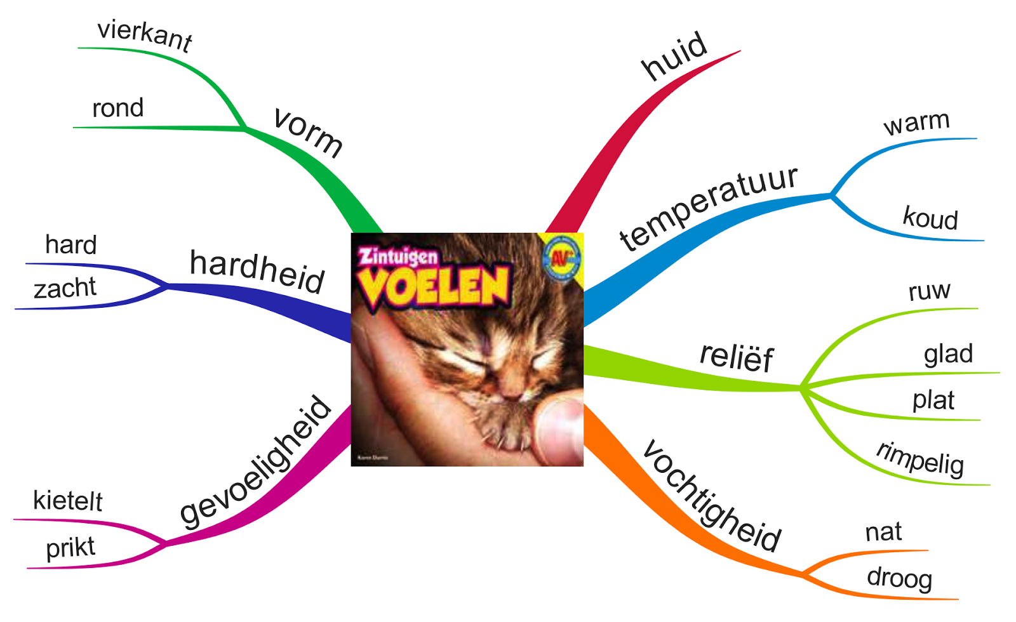
Tastzin & levenszin
1.Tastzin:
De tastzintuigen liggen overal in de huid en vormen samen het grootste zintuigstelsel dat er is.Met je tastzintuigen kun je waarnemen wat je aanraakt.
2.Levenszin:
De levenszin is het in het inwendige zintuigstelsel. Die de toestand van de inwendige organen en levensprocessen waarneemt. Met de levenszin neem je waar dat je een volle maag hebt, dat je last hebt van je darmen, of dat je naar de wc moet. Wanneer de levensprocessen goed verlopen neem je niets waar. De waarnemingen van je levenszin worden pas bewust, wanneer er een storing is of wanneer je ziek bent.

Slide 5
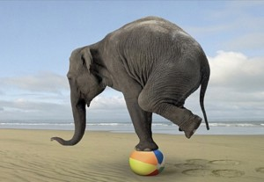
Bewegingszin & Evenwichtszin
3.bewegingszin:
Met je bewegingszintuig kun de bewegingen van je lichaam en ledematen waarnemen. Je waarneemt het door je spieren te gebruiken. Zo kun je bijv. Lopen, fietsen en nog veel meer.
De opdracht: Duw je arm plat tegen een muur en houd dat 20 seconden vol en loop dan weg van de muur. Wat gebeurt er? Als het goed is gaat je hand dan omhoog.
4.Evenwichtsorgaan
Met de evenwichtszin oriënteer je je in de ruimte. Door de waarnemingen van dit zintuig blijf je rechtop staan en neem je waar wat links en rechts, voor en achter en boven en onder zijn. Al kleine veranderingen in je verticale houding neem je

Slide 6
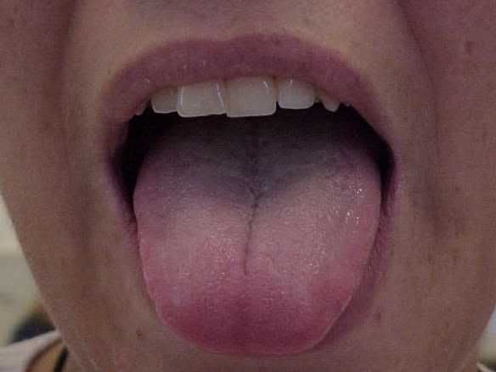
Ruiken & Smaak
5.Ruiken:
Je ruikt met je neus. Bij iedere ademhaling komt er lucht in je neus met daarin geurstoffen, die langs het neusslijmvlies strijken dat zich boven in je neus bevindt. Het neusslijmvlies is via korte zenuwen verbonden met de hersenen, de waarneming gaat rechtstreeks en snel naar de hersenen. Geuren neem je dus onmiddellijk waar, ze overvallen en je kunt het niet ontwijken.
De opdracht:
6.smaak:
Het zintuig voor smaak zit op de tong in de mond. In de mond proef je alleen stoffen die je er zelf actief in hebt gestopt. Je proeft alleen stoffen die je tot je hebt genomen en bovendien alleen stoffen die in water zijn opgelost of die door speeksel worden opgelost. Je proeft dus vloeibare en opgeloste vaste stoffen.
De opdracht: Je moet een blinddoek om doen en dan laat je iemand anders je een aantal smaken proeven op een lepeltje. En dan moet jij raden wat het is.

Slide 7
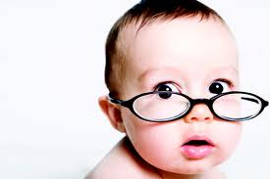
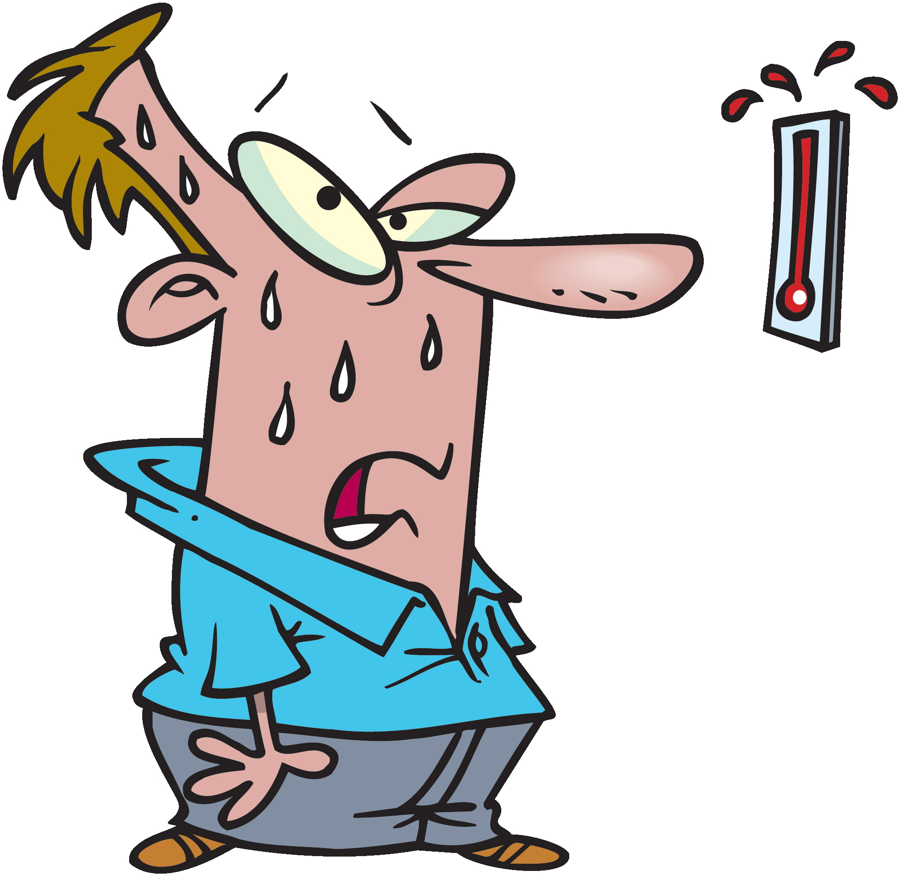
Zien & Temperatuurzin
7.zien:
De ogen zijn onze belangrijkste zintuig.Met je ogen kun je waarnemen wat je ziet. Ze zijn de enige zintuigorganen die aan de buitenkant van het lichaam zitten en als zintuig zichtbaar zijn. Het zien wordt vaak als synoniem gebruikt voor waarnemen en ook voor iets begrijpen. Toch zie je met je ogen alleen maar de kleuren en of iets licht of donker is. Omdat je oog beweegt en de spierzin en de evenwichtszin met het zien samenwerken zie je ook vormen, bewegingen en verhoudingen.
De opdracht:
8.Temperatuurzin
Met de temperatuurzin neem je de temperatuur van voorwerpen of van de omgeving waar. De temperatuurzin bevindt zich in de huid en bestaat uit aparte zintuigjes voor koude en voor warmte. Net als bij de tastzin is de huid van het hele lichaam het zintuig. Wel is er een verschil. Bij de tastzin neem je een aanraking op een bepaalde plaats waar. Bij de temperatuurzin is de waarneming afhankelijk van je eigen temperatuur en van de oppervlakte van je huid die aan de warmte of koude is blootgesteld.
De opdracht: Er staan twee bekertjes voor je op een tafel. In het ene bekertje zit koud water. In het andere bekertje zit warm water. Stop je wijsvinger in het ene bekertje en je andere wijsvinger in het andere bekertje. Wacht een tijdje. Wat voel je nu?

Slide 8
Gehoor en woordzin
Gehoorzin: Met je gehoorzin hoor je natuurlijk. Het geluid is een van de twee dingen die je zintuigen niet kan ontwijken. De andere is geur. Met de gehoorzin neem je het geluid van alles om je heen waar. In je slaap hoor je ook. Dat kan best vervelend zijn. Wil je gaan slapen, zit je vervelende broertje te schreeuwen.
Woordzin: Met de woordzin neem je gesproken taal waar. Het eerst neem je niet de woorden waar maar, de intonatie. Zo begrijpt, naar mijn mening een kat ook een beetje wat je bedoelt. Hij hoort de intonatie.

